Slide 1
塩原良和研究会
系列説明会 政治・社会学系列

Slide 2
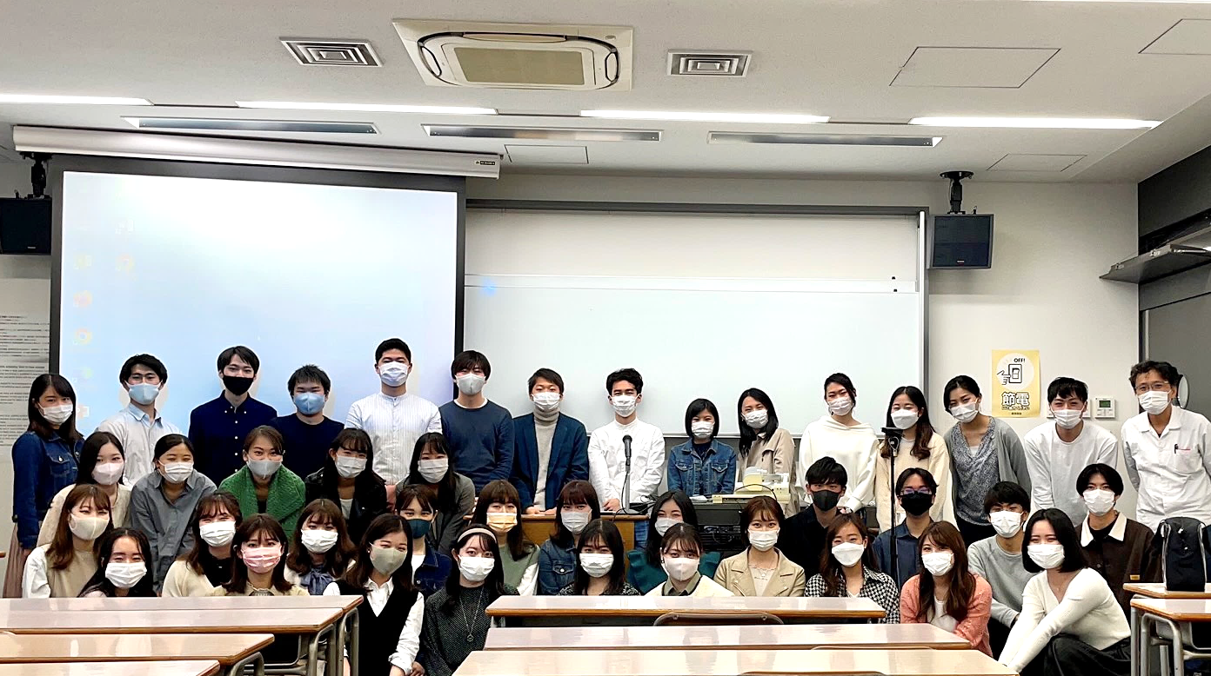
塩原ゼミとは？
指導教授：塩原良和
13期：23人 12期以前：17人
2008年より活動開始
留学OK！他学部他学科生OK！
メディコムと兼ゼミOK！

Slide 3
具体的な 研究内容
社会変動論 / 国際社会学「多文化主義・多文化共生」
移民・外国人住民、多民族・多文化社会化
国境を越える人の移動、現代における社会変動
例） 地方の若者は地域間格差をどう生きるか
銭湯の社会学
なぜ女性はハイヒールを履くのか
流行語から見る韓国の若者の現状

Slide 4
指導方針
「座学と実践」
文献購読とフィールドワークを通じて学ぶ
卒業論文インテンシブコース（卒業論文）
社会変動論/国際社会学に関連するテーマを自由に選択
フィールドワークインテンシブコース（エスノグラフィ）
フィールドワークに重点を置いて活動
三田論なし

Slide 5
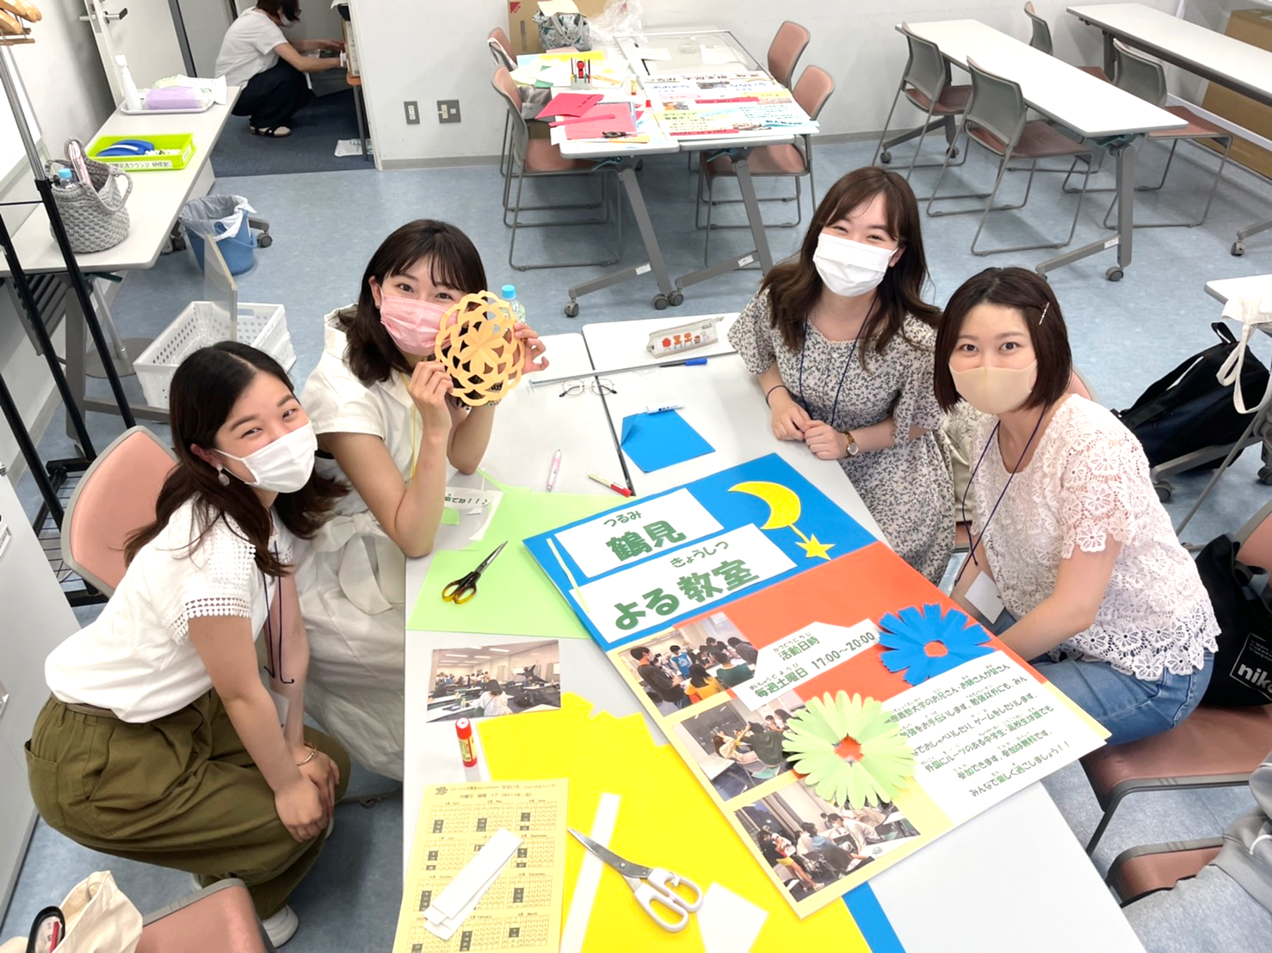
活動内容
① 本ゼミ 月曜日３・４限
文献購読（年８冊前後）
個人研究報告・FW話し合い
ワークショップ
② フィールドワーク 授業時間外
週１回（２～３時間程度）

Slide 6
フィールド ワーク
担当のフィールドワーク先に参加（必修）
川崎市ふれあい館 火・木曜日 18：30～21：00
京町いこいの家 火・木曜日 18：00～20：00
経済的に困難を抱えた小中学生の学習支援
県立川崎高校 学習支援教室 土曜日 10：00～16：00
外国につながる高校生の日本語学習支援
鶴見国際交流ラウンジ 土曜日 17：00～20：00
外国につながる若者の学習支援・居場所づくり

Slide 7
入ゼミ課題（昨年度）
以下の２つの課題のどちらかひとつを選択（5000字程度）
あなたが塩原ゼミに入って２年間で書き上げたい、卒業論文の構想をまとめなさい
指定文献のいずれか１冊以上を読み、それを参考に「異なる社会階層的経験をしてきた
人々の対話」「外国につながる若者たちとの共生」「学校・地域社会における居場所づ
くり」 という３つのテーマのいずれか（複数にまたがってもよい）に関連する、あなた
がこのゼミで他のゼミ生と協力して実際に取り組みたいことの詳細を書きなさい。

Slide 8
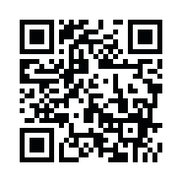
ご清聴ありがとう ございました！
14：20～ 個別説明会でお待ちしております！
🔍 塩原良和研究会

